Slide 1
Курсовая работа «Исследование изображений плевральных выпотом для ранней диагностики заболеваний»
Работу выполнил студент
механико-математического факультета
группы ПМИ-1,2-2015
Заманов Мухтар
Научный руководитель:
Доцент кафедры МОВС, к.ф.-м.н.
Замятина Е.Б.

Slide 2

Цели
Список целей:
Познакомиться со сверточными нейронными сетями.
Более глубоко изучить предварительную обработку изображений с использованием функций библиотеки OpenCV.
Реализовать программный фрагмент, который реализует предобработку образов.
Сформулировать выводы.

Slide 3
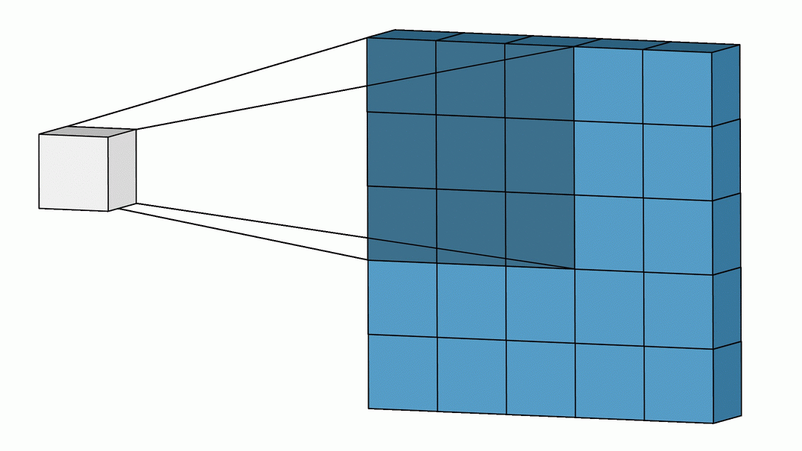
Сверточные нейронные сети
Сверточная нейронная сеть (convolutional neural network, CNN) — специальная архитектура искусственных нейронных сетей, нацеленная на эффективное распознавание изображений, входит в состав технологий глубокого обучения.
CNN использует некоторые особенности зрительной коры, в которой были открыты так называемые простые клетки, реагирующие на прямые линии под разными углами, и сложные клетки, реакция которых связана с активацией определённого набора простых клеток.
Традиционно сверточная нейронная сеть содержит в себе следующие типы слоев:
Сверточный (convolutional). Используется для генерации «карт значений» при помощи фильтров (ядер свертки).
Субдискретизирующий (подвыборка, pooling). Основной задачей этого типа слоев является уплотнение карты признаков посредством сжатия изображения.
Активационный. Функция активации, через которую проходят результаты свертки или пуллинга.
Полносвязный. После прохождения всех слоев свертки и пуллинга, остается большой набор каналов, хранящих абстрактные понятия, полученные из исходного изображения. Эти данные объединяются и передаются на полносвязную нейронную сеть, состоящую из одного или более слоев.

Slide 4
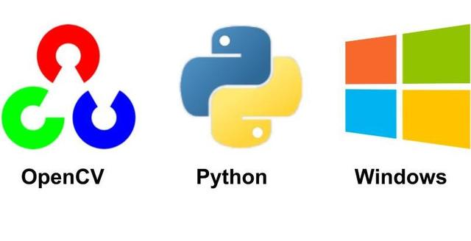
OpenCV
OpenCV (Open Source Computer Vision Library ) – самая популярная библиотека компьютерного зрения, написанная на языке C/C++, исходный код библиотеки открыт, сама же она включает более 1000 функций и алгоритмов.
Библиотека OpenCV очень популярна, о чем свидетельствует огромное число загрузок данной библиотеки (более 6 млн.). OpenCV – самая большая библиотека по широте тематики.

Slide 5
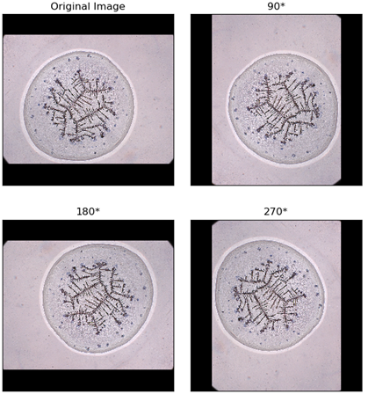
Предварительная обработка образа
Повороты изображения
Для увеличения обучающего множества было решено каждый образ поворачивать на 45° 8 раз.
Для поворота изображения использовались возможности библиотеки OpenCV, а именно, функция getRotationMatrix2D( ).
Поворот осуществляется против часовой стрелки.

Slide 6
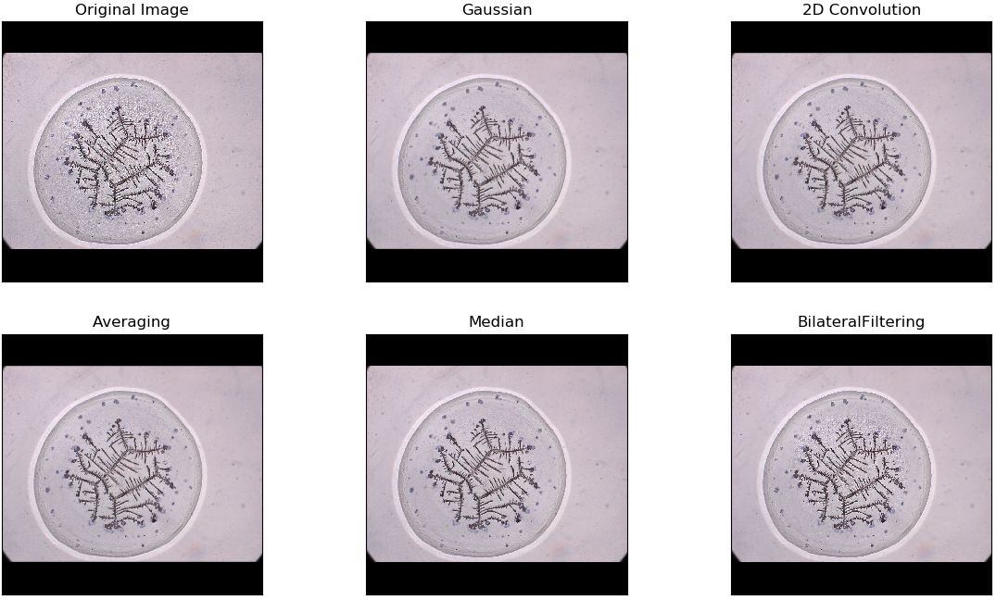
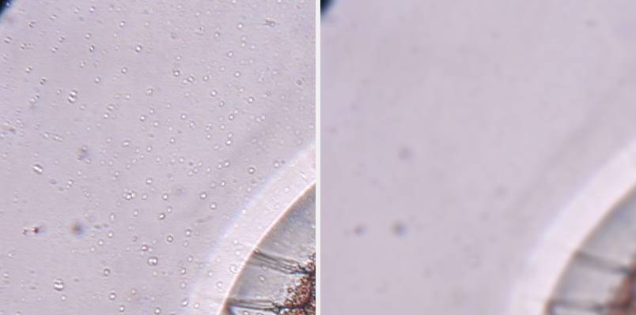
Предварительная обработка образа
Устранение шумовых помех
Gaussian Filtering (cv2.GaussianBlur)
2D Convolution (cv2.filter2D)
Averaging (cv2.blur)
Median Filtering (cv2.medianBlur)
Bilateral Filtering (cv2.bilateralFilter)
На практике часто встречаются изображения, искаженные шумом.
Для того, чтобы важные для распознавания детали изображения не пострадали, необходимо эффективно эти шумы устранять.

Slide 7
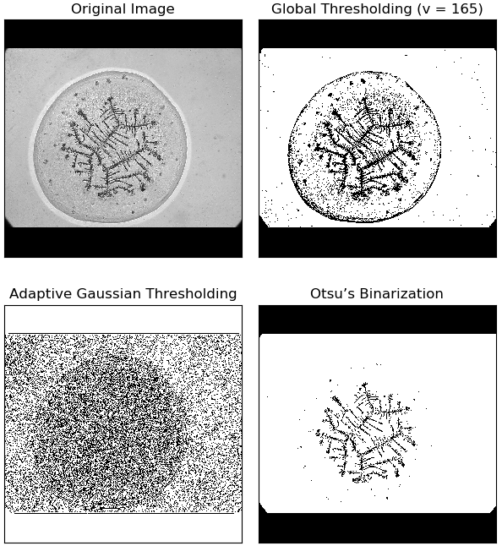
Предварительная обработка образа
Бинаризация
OpenCV предоставляет три типа техники бинаризации изображения:
Simple Thresholding (с использованием простого порога) - cv2.threshold( ) с параметром cv2.THRESH_BINARY.
Adaptive Thresholding (с использованием адаптивного порога) - cv2.adaptiveThreshold().
Otsu’s Binarization (Бинаризация Оцу) - cv2.threshold( ) с дополнительным параметром cv2.THRESH_OTSU.

Slide 8
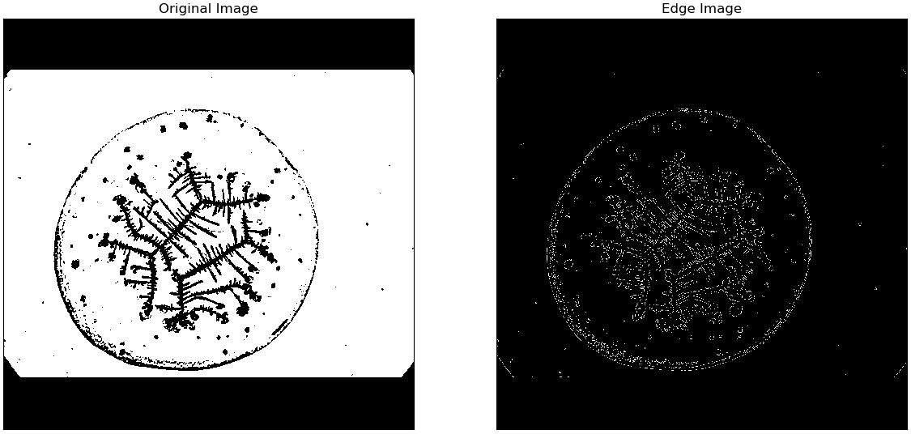
Предварительная обработка образа
Сегментация
Сегментация необходима для того, чтобы разделить исходное изображение на составные части. Степень детализации данного деления зависит от задачи, которую требуется решить, т.е. сегментацию следует остановить тогда, когда интересующие объекты уже найдены и выделены. Для поиска контуров используется детектор границ Канни (cv2.Canny).

Slide 9

Заключение
Предварительная обработка изображения играет значительную роль при дальнейшем распознавании, поэтому нужно для себя решить и правильно выбрать те средства, которые будут использоваться при реализации программы, ставящей диагноз.
Ранее задача распознавания была реализована при помощи метода kNN, который не показал удовлетворительных результатов. В будущем будет использоваться другой подход, а именно сверточные нейронные сети, так как на данный момент главный прогресс в области компьютерного зрения связан прежде всего с глубинным обучением и сверточными нейронными сетями.

Slide 10
Спасибо за внимание!

